Slide 1
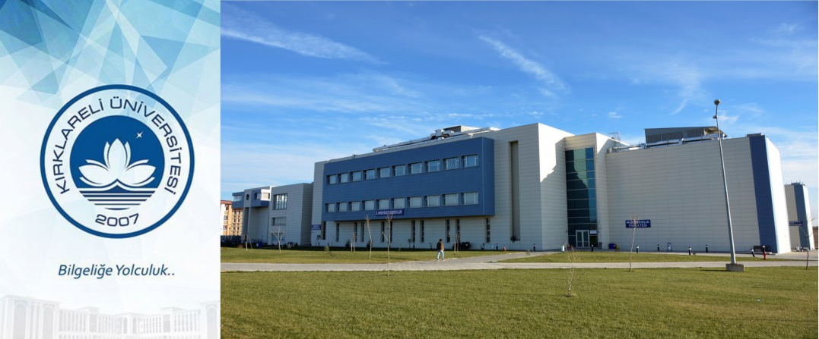
İKTİSAT BÖLÜMÜ 2022-2023 EĞİTİM-ÖĞRETİM YILI ORYANTASYON (UYUM) PROGRAMI

Slide 2
İktisat Bölümü Genel Bilgiler
Bölümümüzün Misyon & Vizyonu;
iktisadi meseleleri objektif ve bilimsel bir yöntemle ele alıp akademik kriterler çerçevesinde ekonomiyi okuyabilme ve alternatif fikirler üretebilme becerisine sahip,
yaratıcı, bilimsel donanımı ile kendine güvenen, piyasada kolay iş bulabilecek şekilde teoriyi pratiğe dökebilen,
sosyal piyasa ekonomisi yaklaşımını merkeze alan,
kamu ve özel kesime ait her türlü teori ile bu teorilerin uygulanmasında ihtiyaç duydukları araçları en iyi şekilde kullanmayı bilen iktisatçılar yetiştirmektir.
Bütün bu bilimsel hazırlığa ek olarak çevresine duyarlı, sosyal beceri sahibi ve topluma örnek bireyler olarak yetişmesi bilimsel amaçlar kadar üzerinde durulan hususlardır.

Slide 3
İş Olanakları;
Bölümümüz mezunları kamu ve özel kesimde iktisat ile ilgili çeşitli pozisyonlarda akademisyen, araştırmacı ve analist olarak istihdam edilebilmektedir.
Öğrencilerimiz teorik ve pratik olarak en yetkin donanımla piyasaya çıktıklarında iş bulmakta zorlanmamakta ve aynı zamanda kamu kesiminin açtığı sınavlara uygun ders programımız ile istedikleri başarıyı yakalamaktadırlar.
Mezunlarımız, özellikle son yıllarda finans sektöründeki gelişmeler nedeniyle ağırlıklı olarak bu kurumlarda çalışmayı tercih etmektedirler.
Ayrıca, iktisat bölümü mezunları, T.C. Merkez Bankası, Dış Ticaret Müsteşarlığı, Hazine Müsteşarlığı, Devlet Planlama Teşkilatı, Sermaye Piyasası Kurumu, Rekabet Kurumu, İstanbul Menkul Kıymetler Borsası, Bankalar, Finans Kuruluşları, Denetim Kurumları, Özel Firmaların Pazarlama ve Satış Departmanları gibi kurum, kuruluş ve şirket bölümlerinde iş bulabilme olanakları bulunmaktadır.

Slide 4
Akademik Kadro
Prof. Dr. Ünal ÇAĞLAR
Prof. Dr. Rengin AK
Doç. Dr. Murat ÖZTÜRK
Doç. Dr. Raif CERGİBOZAN
Doç. Dr. Taha EĞRİ
Doç. Dr. Barış AYTEKİN
Doç. Dr. Adem GÖK
Doç. Dr. Baki ÇAKIR
Doç. Dr. Furkan YILDIZ
Dr. Öğr. Üyesi Canan Özge EĞRİ
Dr. Öğr. Üyesi Aslı OKAY TOPRAK
Dr. Öğr. Üyesi Abdüsselam SAĞIN
Dr. Öğr. Üyesi Burcu ŞENALP
Dr. Öğr. Üyesi Yiğit AYDOĞAN
Dr. Öğr. Üyesi Gülşah ÖZŞAHİN
Dr. Öğr. Üyesi Caner GEREK
Dr. Öğr. Üyesi İbrahim Onur KOÇAŞLI
Arş. Gör. Dr. Demet GEDİZ AYDOĞDU
Arş. Gör. Dr. Ali Haydar BEŞER
Arş. Gör. Mustafa ÖZTÜRK
Arş. Gör. Ezgi AYDOĞAN
Arş. Gör. Emre AKUSTA
Arş. Gör. Elif Nur YAVAŞ
2 Profesör
7 Doçent
8 Dr. Öğr. Üyesi
2 Arş. Gör. Doktor
4 Araştırma Görevlisi

Slide 5
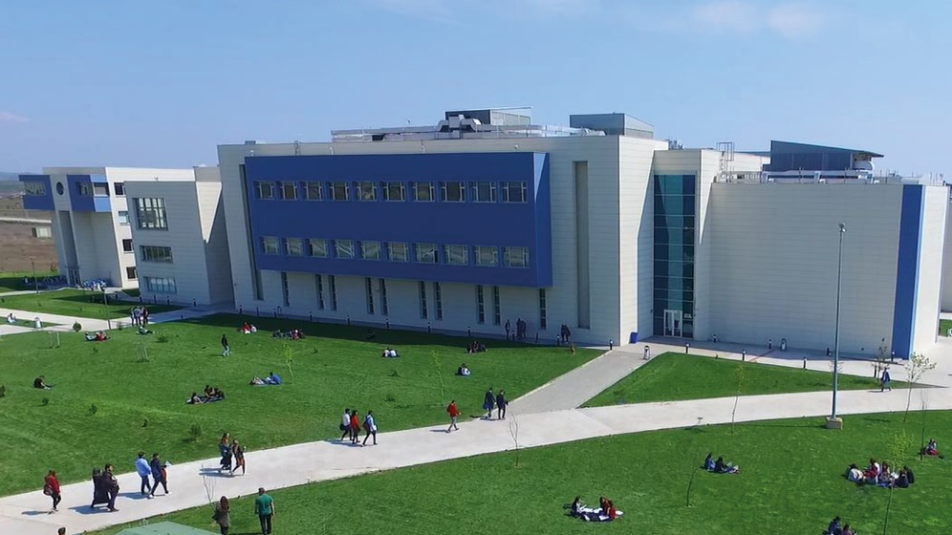
DERSLİKLER

Slide 6
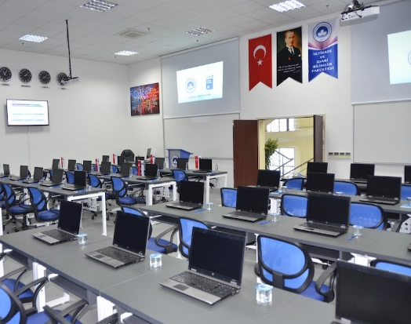
LABORATUVARLAR
Fakültemizde bulunan finans laboratuvarında aktif ve etkileşimli öğrenme süreçleri ile ilgili uygulamalar yapılmaktadır.

Slide 7
Öğrenci İşleri ve Danışmanlık Hizmetleri

Slide 8
Öğrenci işleri hizmetleri,
Öğrencinin üniversiteye kayıt yapması ile mezuniyetine kadar tüm iş ve işlemleri,
Ders kaydı, sınav notları, ders geçme-kalma, öğrencilik hakları vb. tüm işlemleri içerir.
Öğrenci İşleri ile ilgili tüm bilgi ve belgelere oidb.klu.edu.tr internet adresinden ulaşabilirsiniz.
Danışman öğretim elemanı,
Öğrenci Bilgi Sistemi üzerinden Danışman Öğretim Elemanı ile iletişim kurulabilir.
Kırklareli Üniversitesi
Kalite Geliştirme Koordinatörlüğü

Slide 9
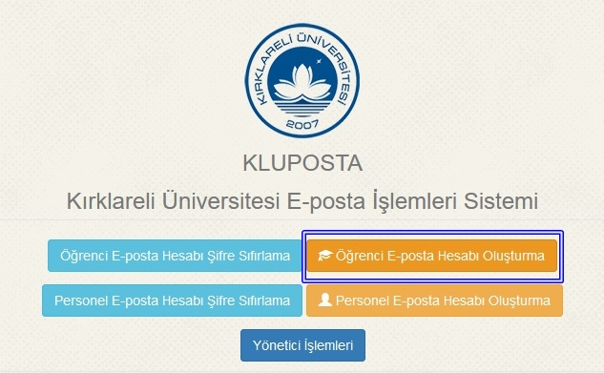
Öğrenci Bilgi Sistemine erişim,
www.obs.klu.edu.tr açılan sayfadan oluşturduğunuz e-posta hesabı kullanıcı bilgileri ile giriş yapabilirsiniz.

Slide 10
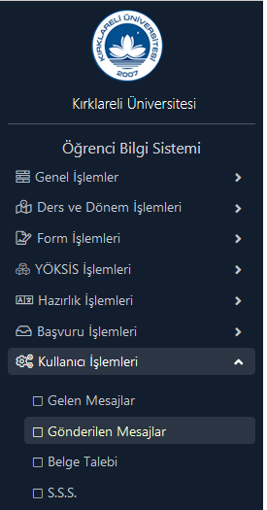
Ders kaydı ve derslerin yürütülmesi ile ilgili önemli konular,
İlgili dönemde alınacak derslerin öğrenci tarafından seçilip onaylanmasıdır.
Akademik takvimde belirtilen zamanda,
Öğrenci Bilgi Sistemi üzerinden online olarak yapılır.
Danışman öğretim elemanı ders kaydını onaylamadıysa ders kaydınız kesinleşmez. Kendi onayınızdan sonra danışman onayını da takip edin.
Ders onayı sırasından danışmandan ders seçiminiz konusunda gelebilecek OBS sisteminden gelen mesajları kontrol edin.
Aynı zamanda, derslerinizi yürüten öğretim elemanları derslerinizle ilgili e-postaları da klu uzantılı e-posta veya OBS mesajlar sistemi üzerinden iletmektedir.
Bölüm akademik kadro sayfasında öğretim elemanlarımızın klu uzantılı e-posta adresleri bulunmaktadır.

Slide 11
Eğitim ve Öğretim Mevzuatı ve Program Dersleri
Ön Lisans ve Lisans Eğitim ve Öğretim Yönetmeliği
Yönergeler
Usul ve Esaslar
Ayrıca, https://bologna.klu.edu.tr/ web adresi Eğitim Bilgi Paketinde program dersleri ve ders içerikleri sunulmaktadır.
Yararlanabileceğim farklı programlar?
Ortak Seçmeli Dersler (2. ve 3. sınıf)
Çift Anadal ve Yan Dal Programları
Kariyer Destek Eğitimleri
UZEM Akademi Eğitimleri
Bölümümüzde Siyaset Bilimi ve Kamu Yönetimi Bölümü ile çift anadal programı bulunmaktadır.

Slide 12
Öğrenci Değişim Programları (Erasmus, Mevlana, Farabi)

Slide 13
Öğrenci Değişim Programları
Öğrenci değişimi,
Öğrencilerin eğitim hayatlarının bir kısmına yurt dışında / yurtiçinde devam etmesine olanak sağlayan bir eğitim sürecini ifade eder.
Öğrenim
Staj

Slide 14
Öğrenci Değişim Programları
Erasmus+ (Uluslararası)
https://erasmus.klu.edu.tr/
Mevlana (Uluslararası)
https://mevlana.klu.edu.tr/
Farabi (Ulusal)
https://farabi.klu.edu.tr/

Slide 15
Öğrenci Değişim Programları
İktisat Bölümü Erasmus Kurumlararası Anlaşmalar listesi:
University of National and World Economy (Bulgaristan)
Trakia University - Stara Zagora (Bulgaristan)
Burgas Free University (Bulgaristan)
Agricultural University Plovdiv (Bulgaristan)
Universite du Sud Toulon-Var (Fransa)
University of Zadar (Hırvatistan)
The University College of Economics and Culture (EKA) (Letonya)
Debreceni Egyetem (Macaristan)
Universidade Lusofona de Humanidades e Tecnologias (Portekiz)
“Alexandru Ioan Cuza” University of Iasi (Romanya)
University of Craiova (Romanya)
"Andrei Saguna" University (Romanya)
University of Piraeus (Yunanistan)
Democritus University of Thrace (Yunanistan)

